Slide 1
JAVA and Framework Spring
AUTH: Nhóm Quang-Long-Mạnh

Slide 2
Tổng Quan
Java
Framework spring

Slide 3
I. Java
Variable, Scope, Data-Type
Collection, conversion
OOP

Slide 4
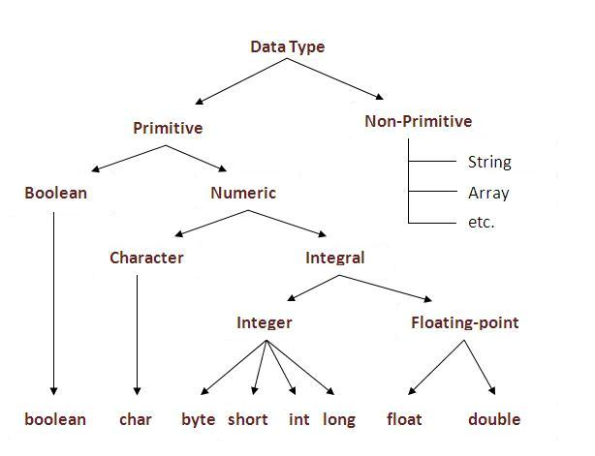
VARIABLE
Scope
Local
Instance
Static
Data-Type
Primitive - Non-primitive

Slide 5
COLLECTION
List – Queue – Set
ArrayList
LinkedList - Vector
HashSet
LinkedHashSet

Slide 6
CONVERSION
Why?
Implicit conversions(ngầm định)
Explicit conversions (casts)
User-defined conversions(object)
Conversions with helper classes(parseInt)

Slide 7
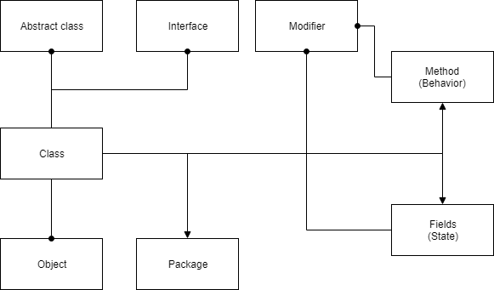
OOP CONCEPT
Abstract
Encapsulation
Inheritance
Polymorphism
Notes:
https://docs.oracle.com/javase/tutorial/java/concepts/index.html

Slide 8
ABSTRACT
Class
Object
Abstract class
Interface
Abstract vs interface

Slide 9
ENCAPSULATION
Package
Access modifiers

Slide 10
INHERITANCE
Relationship
Is-a
Has-a

Slide 11
POLYMORPHISM
Method overloading
Method overriding: Runtime polymorphism
Data Type: Static, dynamic binding

Slide 12
II.Framework Spring
What is Spring?
Spring is the most popular application development
framework for enterprise
Java™. Millions of developers use Spring to create
high performing, easily
testable, reusable code without any lock-in
Dịch: Spring là khung phát triển ứng dụng phổ biến nhất cho doanh nghiệp Java ™. Hàng triệu nhà phát triển sử dụng Spring để tạo hiệu suất cao, dễ dàng mà có thể kiểm tra, tái sử dụng mà không có bất kỳ khóa nào

Slide 13
The Spring projects

Slide 14
Overview
History
Goals
Spring modules
Spring triangle

Slide 15
Goals
make J2EE easier to use
make the common tasks easier
promote good programming practice
you can focus on the domain problems

Slide 16
What is Spring Framework today?
an open source application framework
a lightweight solution for enterprise applications
non-invasive (POJO based -plain old java object)
is modular
extendible for other frameworks
de facto standard of Java Enterprise Application

Slide 17
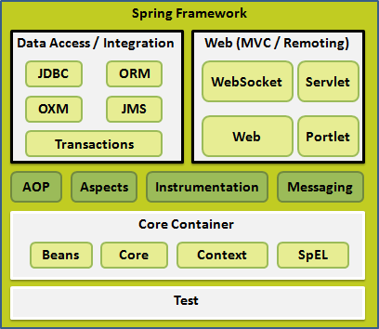
Spring modules

Slide 18
Core container
Core and Beans
provide the fundamental parts of the framework, including IoC and Dependency Injection features
Context
it is a means to access objects in a framework-style manner that is similar to a JNDI registry
Expression language
provides a powerful expression language for querying and manipulating an object graph at runtime

Slide 19
AOP, Aspect, Instrumentation
AOP
provides an AOP Alliance-compliant aspect-oriented programming implementation allowing you to define, for example, method-interceptors and pointcuts to cleanly decouple code that implements functionality that should be separated
Aspect
provides integration with AspectJ
Instrumentation
provides class instrumentation support and classloader implementations to be used in certain application servers

Slide 20
Data Access/Integration
JDBC - provides a JDBC-abstraction layer
ORM - provides integration layers for popular object-relational mapping APIs, including JPA, JDO, Hibernate and iBatis
OXM - provides an abstraction layer that supports Object/XML mapping implementations for JAXB, Castor, XMLBeans, JiBX and XStream.
JMS – contains features for producing and consuming messages.
Transaction - supports programmatic and declarative transaction management

Slide 21
WEB
Spring’s WEB
provides basic web-oriented integration features
WEB-Servlet
Spring’s model-view-controller (MVC) implentation
WEB-Struts
contains the classes for integrating a classic Struts WEB tier within a Spring application
WEB-Portlet
provides the MVC implementation to be used in a portlet environment

Slide 22
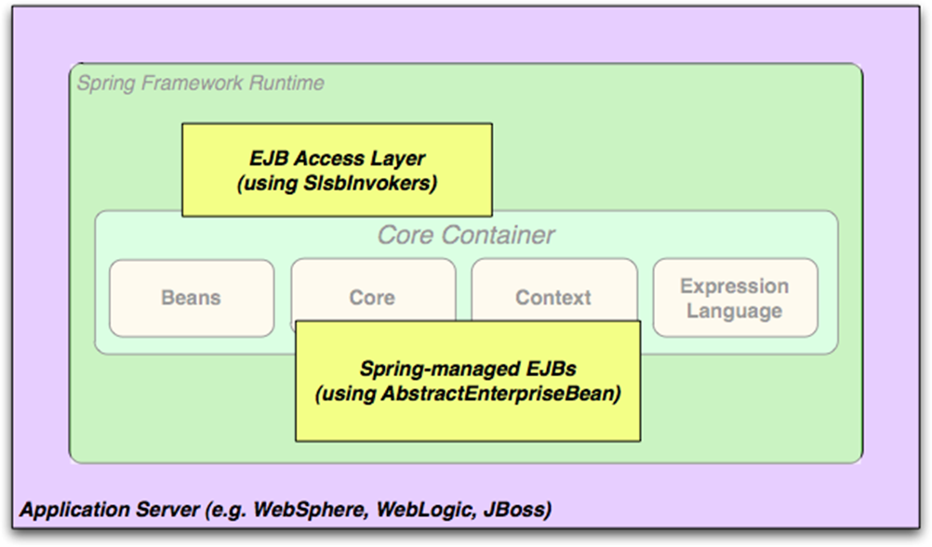
Core Container
Core
Bean
Context

Slide 23
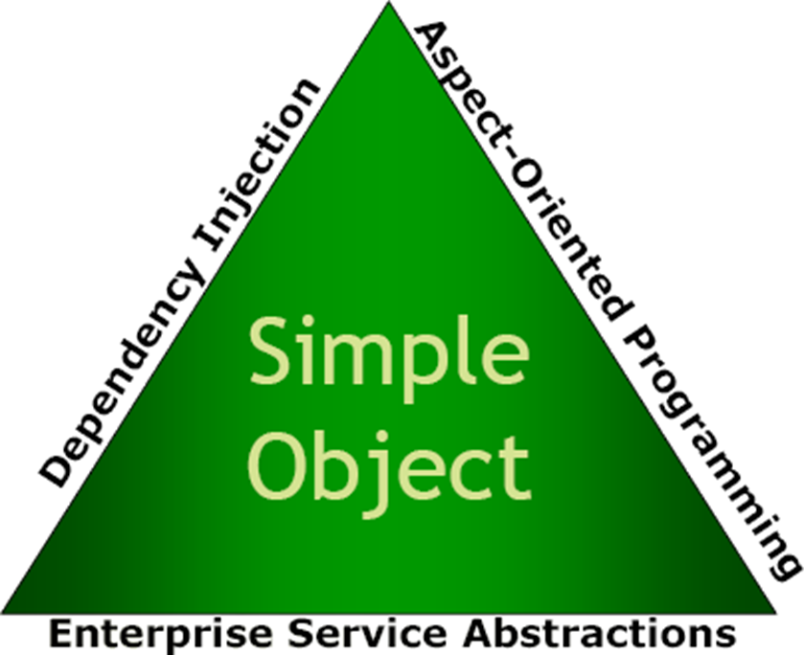
The Spring triangle

Slide 24
Spring IoC container
IoC pattern
Application lifecycle
Essence of Spring IoC container
Instantiation an ApplicationContext

Slide 25
What is IoC?
is a concept in application development
one form is Dependency Injection (DI)

Slide 26
Dependency Injection
is a process whereby objects define their dependencies, that is, the other objects they work with, only through constructor arguments, arguments to a factory method, or properties that are set on the object instance after it is constructed or returned from a factory method
exist in two major variants
constructor injection
setter injection

Slide 27
Bean Scope
Simple
Runtime
WEB
CGLIB / JDK proxies

Slide 28
Spring Bean Scopes
simple
singleton
prototype
runtime
thread
custom implementation
web-aware scopes (available only for web-aware ApplicationContext)
request
session
global session

Slide 29
Instantiating bean
with a constructor
with a static factory method
using an instance factory method
with the FactoryBean

Slide 30
Constructor-based DI
is accomplished by the container invoking a constructor with a number of arguments, each representing a dependency
calling a static factory method with specific arguments to construct the bean is nearly equivalent

Slide 31
Setter-based DI
is accomplished by the container calling setter methods on your beans after invoking a no- argument constructor or no-argument static factory method to instantiate bean

Slide 32
Constructor vs setter
constructor
mandatory dependencies
immutability
setter
optional dependencies and default values
obvious names
auto inheritance

Slide 33
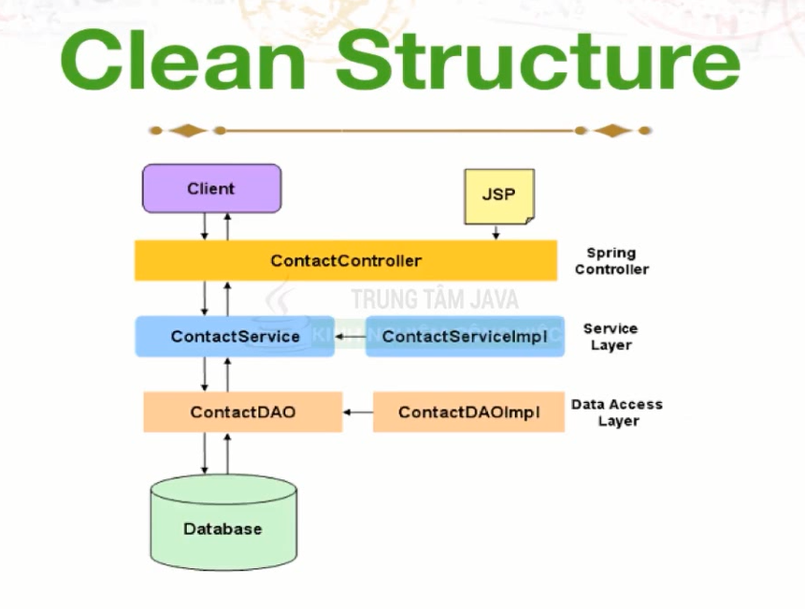
Cấu trúc phân chia Project

Slide 34
Database trong Springframework
JPA
ánh xạ các bảng -> các class
các mối quan hệ bảng -> các mqh giữa object
Khi truy vấn ?
- làm việc với các class mà không quan tâm database đang dùng là gì.

Slide 35
Khái niệm JPA
Entity: Entity là các đối tượng thể hiện tương ứng 1 table trong cơ sở dữ liệu. Khi lập trình, entity thường là các class POJO đơn giản, chỉ gồm các method getter, setter. (POJO: plain old Java object)
EntityManager: EntityManager là một giao diện (interface) cung cấp các API cho việc tương tác với các Entity như Persist, merge, remove.
EntityManagerFactory: EntityManagerFactory được dùng để tạo ra một thể hiện của EntityManager.

Slide 36
Hibernate
Hibernate là 1 ORM framework
(ORM: Object Relational Mapping)
Ánh xạ table trong database -> class
Ánh xạ các mqh giữa table- > mqh giữa các object
Hay nói cách khác, Hibernate chính là cài đặt của JPA (JPA là 1 tập các interface, còn Hibernate implements các interface ấy 1 cách chi tiết).

Slide 37
AOP - Aspect Oriented Programming (AOP)
Định Nghĩa
Cách Hoạt Động
Ưu Điểm
Nhược ĐIểm

Slide 38
AOP - Định Nghĩa
Aspect Oriented Programming (AOP) – lập trình hướng khía cạnh: là một kỹ
thuật lập trình (kiểu như lập trình hướng đối tượng) nhằm phân tách chương
trình thành các moudule riêng rẽ, phân biệt, không phụ thuộc nhau.

Slide 39
AOP - Cách Hoạt Động
Chương trình sẽ kết hợp các module lại để thực hiện các chức năng nhưng khi sửa đổi 1 chức năng thì chỉ cần sửa 1 module.
Trong java AOP được support thông qua interface

Slide 40
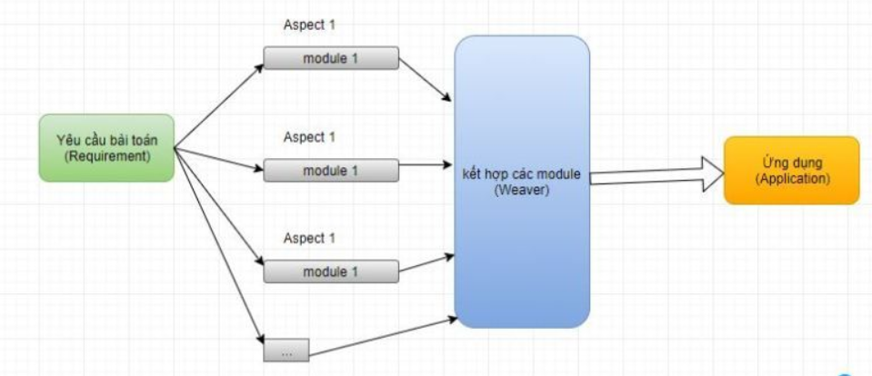
AOP - Cách Hoạt Động

Slide 41
AOP - Ưu Điểm
Thiết kế đơn giản: chúng ta chỉ cài đặt những thứ chúng ta thực sự cần mà không bao giờ cài đặt trước.
Cài đặt chương trình một cách trong sáng: mỗi một module chỉ làm cái mà nó cần phải làm, giải quyết được hai vấn đề code tangling và code scattering.
Tái sử dụng dễ dàng.

Slide 42
AOP - Nhược Điểm
Khái nhiệm khá trừu tượng, độ trừu tượng của chương trình cao
Luồng chương trình phức tạp.

Slide 43
Spring Security
Spring Security là một dự án nổi bật trong hệ sinh thái Spring. Spring Security cung cấp các dịch vụ bảo mật toàn diện cho các ứng dụng doanh nghiệp có nền tảng Java EE.

Slide 44
Spring security - Cơ Chế
Spring Security cung cấp 2 cơ chế cơ bản:
Authentication (xác thực): là tiến trình thiết lập một principal. Principal có thể hiểu là một người, hoặc một thiết bị, hoặc một hệ thống nào đó có thể thực hiện một hành động trong ứng dụng của bạn.
Authorization (phân quyền) hay Access-control: là tiến trình quyết định xem một principal có được phép thực hiện một hành động trong ứng dụng của bạn hay không. Trước khi diễn tiến tới Authorization, principal cần phải được thiết lập bởi Authentication.

Slide 45
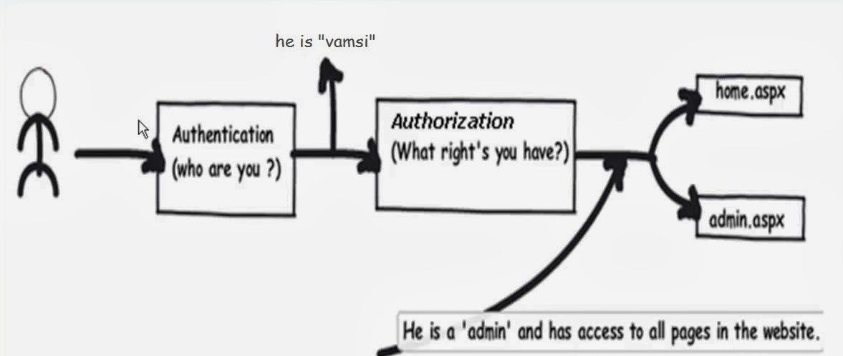
Security - Cách Hoạt Động

Slide 46
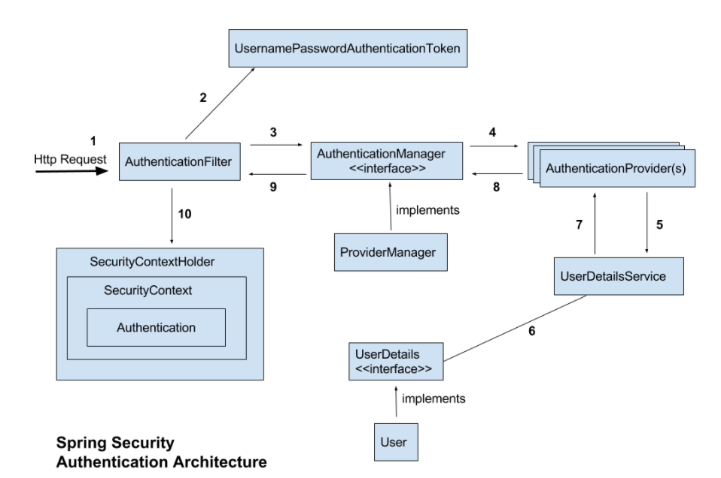
Authentication - Cơ Chết Hoạt Động

Slide 47
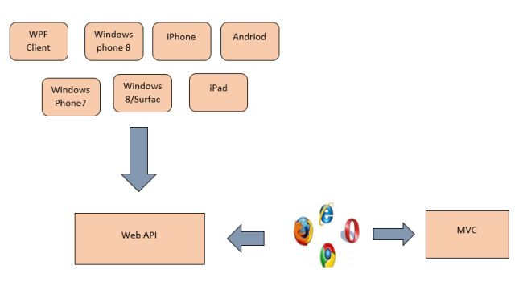
WEB MVC - RESTFUL API

Slide 48
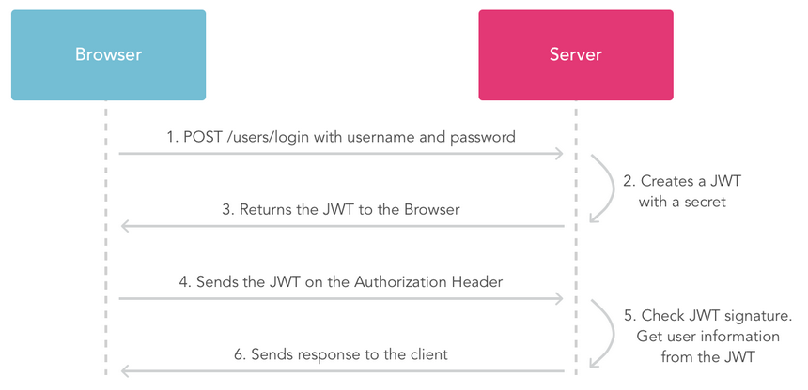
AUTHENTICATION - JWT

Slide 49
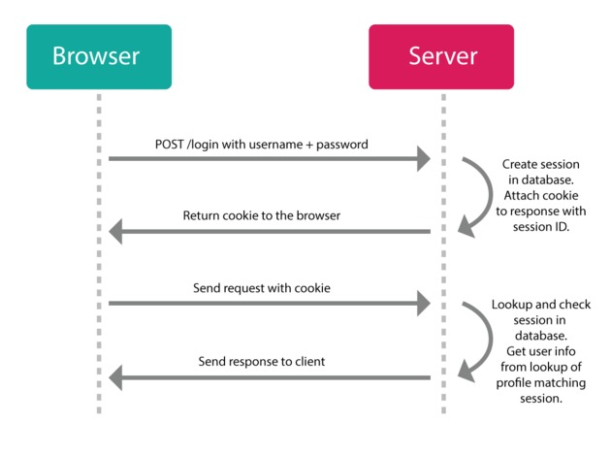
AUTHENTICATION - SESSION

